Slide 1

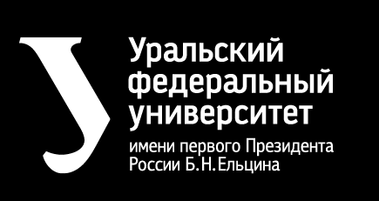

ResNet
Основные архитектуры сверточных нейронных сетей.
Курс: Компьютерное зрение. Тема 2.4.
Ронкин Михаил Владимирович
к.т.н. доцент ИРИТ-РТФ, УРФУ
Проект реализуется победителем Конкурса на предоставление грантов преподавателям магистратуры 2020/2021 благотворительной программы «Стипендиальная программа Владимира Потанина» Благотворительного фонда Владимира Потанина

Slide 2
Необходимость нормализации, ковариационный сдвиг?
Гипотеза: каждый слой нейронной сети пытается аппроксимировать распределение своих входных данных – то есть данных всех батчей.
Например, выделение регулярных признаков – это значит выделить среднее значение численной характеристики такого признака и выделить его дисперсию.
Если каждый батч будет иметь существенно разные параметры распределения (среднее, дисперсия) – это приведет к потери стабильности результатов - этот феномен предложено назвать ковариационный сдвиг.
Ковариационный сдвиг можно преодолеть, если приводить все батчи к одному и тому же виду – то есть диапазону параметров.
На самом деле это эвристическая гипотеза, наличие и виляние ковариационного сдвига не доказано.

Slide 3
Метод батч-нормализации
Одна из реализаций идеи компенсации разниц параметров батчей – это батч нормализация (BatchNorm).
BatchNorm: Все данные должны иметь всегда нулевое среднее и дисперсию 1 (нормализация).
Нормализированные можно отмасштабировать данные так, чтобы попасть в оптимальную зону значений функции активации.
Тогда еще и получится избежать вымывания градиента
data
normalize
scale
Logistic function and its derevative

Slide 4

Метод батч-нормализации
Метод Батч-нормализации (BatchNorm).
$$y_{i}←γ\frac{y_{i}−μ_{B}}{\sqrt{σ_{B}^{2}+ε}}+β,$$
Где
$m$размер батча.
$μ_{B}← \sum_{i=0}^{m−1}{y_{i}}$, среднее значение по батчу,
$σ_{B}^{2}←\sum_{i=0}^{m−1}{{\left(y_{i}−μ_{B}\right)}^{2}}$ - дисперсия значений по батчу,
𝛾, 𝛽 – параметры масштабирования, обучаются методом обратного распространения ошибки;
𝜖 - небольшое число, предотвращающее деление на $0$.

Slide 5

Метод батч-нормализации
Для тестов используются значения $μ_{B}$ и $σ_{B}^{2}$ получаются входе тренировки как EMA:
$μ_{B_{NEW}} = \left(1−α\right)⋅ μ_{B_{CURRENT}} +α⋅\frac{1}{m}\sum_{i=0}^{m−1}{y_{i}}$,
$σ_{B_{NEW}}^{2}= \left(1−α\right)⋅ σ_{B_{CURRENT}}^{2} +α⋅\frac{1}{m}\sum_{i=0}^{m−1}{{\left(y_{i}−μ_{B}\right)}^{2}}$,
где
$α$ веса экспоненциального сглаживания;
$μ_{B_{CURRENT}}$ и $σ_{B_{CURRENT}}^{2}$текущее значение среднего для тестовой выборки.
То есть на тестовой выборке параметры не обучаются!

Slide 6
Особенности метода батч-нормализации
Как правило, батч-нормализация проводится перед функцией активации.
Батч-нормализация имеет отдельные параметры для каждой карты признаков.
CONV
Batch-Norm
C_{out}
ACTIVATION

Slide 7
Особенности метода батч-нормализации
Достоинства батч-нормализации:
Регуляризация различий в статистических параметрах батчей их усреднением.
Снижение зависимости значений градиента от изменений масштаба для разных батчей.
Увеличение скорости обучения за счет регуляризации – ускорение тренировки.
В т.ч. Показано, что сети сходятся быстрее если данные выбелены (имеют нормальное распределение) и имеют низкую дисперсию.
Метод, как правило, не работает с другими типами регуляризации (L1,L2, особенно дропаут).
Как правили батч. Норм используется перед функцией активации – но иногда ставят после.

Slide 8
Особенности метода батч-нормализации
Недостатки батч-нормализации:
Снижение точности вывода для переменного размера батчей.
Может дать разную точность на предобучение, обучении и в выводе, проблемы с переносом обучения.
Хорошо регуляризует только большие размеры батчей (рекомендуют 50-100 экземпляров в батче).
Не известно есть ковар. сдвиг, и нет математических доказательств работы метода – это эвристика.

Slide 9
Другие методы нормализации
Нормализация слоя (Layer Norm) – усреднение по слою, популярно в трансформерах, среднее и дисперсия считаются как в тренировке, так и в тесте.
Экземплярная нормализация (Instance Norm): – используют в некоторых сетях переноса стиля, нормализация вдоль осей изображения (H,W), на тесте как батч-норм. смысл такой же как от автоконтраста.
Групповая нормализация (Group Norm) : нормализация по несколько экземпляров каждого слоя, в остальном как нормализация слоя. Предложена как альтернатива батч-норме для маленьких выборок.
Переключаемая норма (Switch Norm): комбинация других типов (напр, батч и слой).

Slide 10

Методы нормализации весовых параметров
Иногда лучше нормализовать весовые параметры, чем данные.
Могут быть такие вариант как для данных:
батч норм, слой, группа и экземпляр, но по весовым параметрам.
Стандартизация весов:
$W=γ\frac{W−min (W) }{max (W)−min (W) }+β$
Спектральная нормализация – denoisng,
Разложение весовых параметров по SVD или EV и их фильтрация.
Это работает как метод восстановление после метода главных компонент (PCA)

Slide 11
Проблема деградации глубокой сети
Проблему деградации глубокой сети можно решить если добавляемые слои, в худшем случае просто скопируют поведение предыдущих слоев.
То есть использованием тождественных слоев вида
$f(x)=x$
Однако, реализация впрямую в не даст роста точности.
Решение этой проблемы – использование параллельно тождественного и сверточного слоев.

Slide 12
ResNet 2015
Решение этой проблемы – использование параллельно тождественного и сверточного слоев.
.

Slide 13
ResNet 2015
Вариант с узким горлом (bottleneck block или bottleneck layer_) – это наиболее популярный вариант остаточного слоя.
Слой экономит общее число параметров за счет сужения числа карт признаков перед основной сверткой.
После основной свертки происходит расширение числа карт признаков.
Таким образом остаточная связь работает как умная (обучаемая) обратная отрицательная связь – то есть позволяет регулировать выход.
Если в основной части будут произойдет проблема типа взрыв или вымывание градиента, то остаточная связь компенсирует это.
Если слой не будет нужен сеть просто сведет его к тождественной связи (справа).
Если слой нужен частично –то результат будет комбинация остаточной связи и основного блока.
Если слой нужен полностью, то результат будет таким, что остаточная связь окажется не нужной.

Slide 14
ResNet 2015
Остаточная функция может быть рассмотрена как уточнение выходов основного слоя.
То есть это регуляризация входных данных и выходных результатов для каждого слоя.
Если слой не нужен нейронной сети для получения ответов, то, по задумке авторов, слой просто обучится так, чтобы преобладала только тождественная функция.
В обратном случае будет преобладать только или частично основная функция.
Чем выше номер слоя, тем выше вероятность сведения слоя к тождественному.

Slide 15
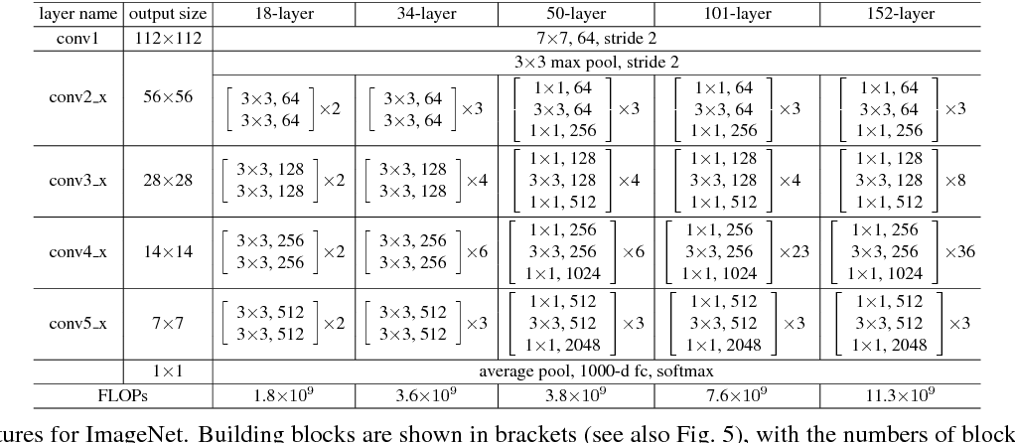
ResNet 2015
В оригинальной статье были предложены архитектуры ResNet-18,-34, -50, -101, -152 (152 слоя!).
Позже были также приложены архитектуры ResNet-1001 и ResNet-1202, однако, оказалось что слои выше 200 не вносят существенного вклада в точность (почти все тождественные).

Slide 16
ResNet 2015
Преимущества использования тождественных связей аналитически доказаны.
ResNet стал первой сетью на соревнованиях ImageNet, превысившей точность работы экспертов.
Архитектура ResNet наиболее популярное решение для большинства задач компьютерного зрения

Slide 17
ResNet 2015
Каждый тождественный блок должен сохранять размер карты признаков как у входных карт.
Каждый тождественный блок должен иметь столько же входов, сколько и выходов.
Используется одномерная свертка в остаточной части для расширения,
Или тождественный подслой дополняется нулевыми картами признаков,
Основные подслои выполняется такими, чтобы сохранить число карт признаков.
Архитектура блока с тождественными связями подбирается эмпирически.
Обратите внимание активация проводится после операции сложения!

Slide 18
ResNet. Достоинства остаточных связей
Тождественный слой существенно снижает вероятность вымывания градиента
Можно обучать более глубокие сети
Понижаются требования к выбору параметров обучения
остаточная связь позволяет сохранить входные признаки после работы блока, если в нем произошло переобучение.
Использование остаточных связей – увеличение путей обработки признаков.
чем больше путей обработки, тем больше нелинейных признаков может быть выделено.
Остаточная связь (как путь) не меняет рецептивного поля.
Комбинация тождественного и основного результатов работы блока позволяет варьировать рецептивное поле.
Во время процедуры обратного распространения ошибки тождественные связи работают как отрицательная обратная связь, позволяя обойти слишком резкие изменения градиента в слое.

Slide 19
Сети на основе идеи ResNet 2015-2017
Wide ResNet 2016
Идея увеличить ширину слоя, сократив глубину (то есть число параметров) – сеть обучается быстрее, может иметь более высокую точность.
Ширина слоя увеличивалась в 8-12 раз
16-40-слойный Wide ResNet имел точность сопоставимую с ResNet-164 – то есть наблюдается сохранение выразителной способности сети.
Время обучения сети значительно меньше чем для классического ResNet
широкий слой проще обучить, чем несколько глубоких слоев.

Slide 20
Сети на основе идеи ResNet 2015-2017
ResNeXt (2016)
Основаная идея заменить стандартный остаточный блок на блок с несколькими параллельными подслоями типа bottleneck ("split-transform-merge”).
Цель – выделить больше признаков в одном масштабе рецептивного поля за счет различных путей градиента (сверток), как в модуле inception.
Несколько параллельных подслоев работают лучше, чем один широкий слой.

Slide 21
Сети на основе идеи ResNet Xception 2017
Основная идея замена параллельных путей bottleneck подслоев сверток ResNeXt на одну модифицированную Depthwise Separable Convolution
Свертка в которой каждая карта – это отдельный путь градиента
По сравнению со стандартной Depthwise Separable Convolution обратный порядок операций – сначала 1х1, потом Depthwise свертка.
После свертки 1х1 не используется функция активации.
Показано что в середине без функции активации позволяет повысить точность.

Slide 22

Глубокая свертка (DepthWise Convolution)
Идея - предельный случай групповой свертки это глубокая свертка.
Основная идея в том, что каждая карта признаков должна выучить свой признак.
Достоинство - число параметров (сверток меньше в $С$раз).
Также свертка может иметь коэффициент расширения (например если 2, то на каждую входную карту будет две выходных – два ядра).
На практике оказалось что такая свертка не всегда дате прирост скорости из за латентности Вычислительных Устройств.

Slide 23


Глубокая разделенная свертка (Depth Wise Separable Convolution)
Как правило глубокую свертку осуществляют вместе со свёрткой $1×1.$
Тогда DW conv можно делать на увеличенном или сниженном числе параметров.
Такая свертка дает большой прирост производительности
Можно скомбинировать эту свертку с пространственно-разделенной – будет еще в 1.5 раза меньше параметров (deepwise spatial separable conv).
За счет меньшего числа параметров слоя можно делать сеть глубже = увеличивать рецептивное поле.
$$\frac{P_{layer_{TR}}}{P_{layer_{DS}}}=\frac{C_{out}×P_{kernel}}{C_{in}× P_{kernel_{DW}}+C_{out}× P_{kernel_{point}}}\sim$$
$$∼32×\frac{\left(16× 3× 3+1\right)}{16×\left(3×3+1\right)+32× 17}=\frac{4640}{704}=6.5$$
В данном случае параметры посчитаны со смещением!

Slide 24
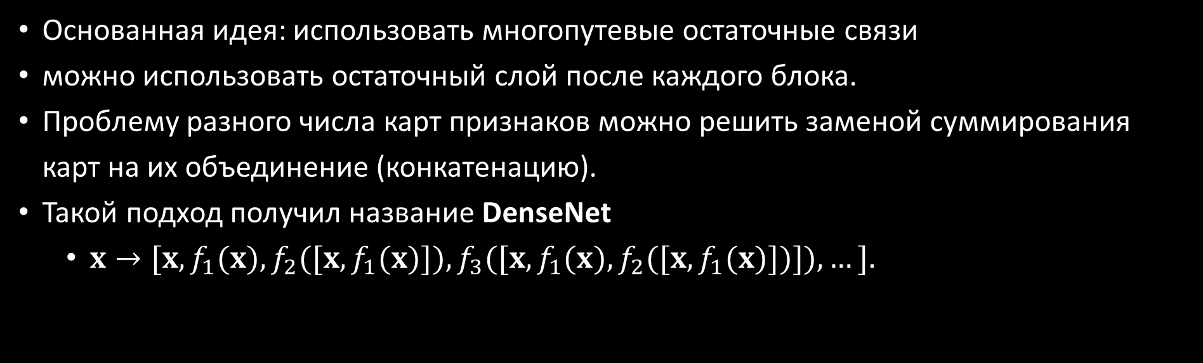
Сети DenseNet 2018
Основанная идея: использовать многопутевые остаточные связи
можно использовать остаточный слой после каждого блока.
Проблему разного числа карт признаков можно решить заменой суммирования карт на их объединение (конкатенацию).
Такой подход получил название DenseNet
$x→[x,f_{1}(x),f_{2}([x,f_{1}(x)]),f_{3}([x,f_{1}(x),f_{2}([x,f_{1}(x)])]),…].$
Concatenation
CONV+BN+ReLU

Slide 25
Сети DenseNet 2018
Подход DenseNet позволяет повысить вариативность признаков и использовать одновременно признаки с разным рецептивным полем.
Параллельность inception заменяется на последовательную конкатинацию признаков
переиспользование информации может быть рассмотрена как аналоги подходам расширения и углубления числа слоев.
Конкатенация позволяет переисползовать информацию оптимальной, чем суммирование.
Все слои каждого блока как бы используют коллективные знания.
В основе работы слоя DenseNet идея максимизация прохождения градиента ( и информации) в ходе обучения нейронной сети.

Slide 26
Сети DenseNet 2018 (на основе идеи ResNet)
Подход DenseNet позволяет получить сети с 121 и более числом слоев (169, 201, 264) и при этом рекордно низким числом параметров.
Слой DenseNet позволяет также упростить обучение нейронной сети – так как остаточные слои не надо обучать, в них нет параметров.
Каждый слой в блоке имеет доступ к входному слою – что ускоряет обучение.
Показано, что каждый новый слой добавляет по чуть-чуть информации.
Для варьирования общим числом параметров модели между слоями DenseNet используют промежуточные простые слои (понижение числа карт и пулинг, нормализация).

